Slide 1


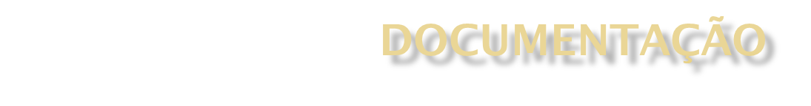

Slide 2

Artefato que facilita a análise de um projeto, sendo de grande relevância durante as primeiras fases, permitindo a captura de todas as perspectivas que o sistema pode abranger.
Auxilia na prevenção de alguns problemas.
Proporciona uma visão comum das necessidades e desafios que stakeholders e engenheiros irão enrfrentar.
Assegura a viabilidade do projeto.
Proporciona ao cliente uma visão mais estruturada do porquê da necessidade da implementação.
Proporciona uma visão mais tangível do que o produto final virá a ser.

Slide 3

Artefato que autoriza formalmente o projeto. Ele concede ao gerente a autoridade para utilizar os recursos da empresa na execução das atividades do projeto.

Slide 4

Fornece a documentação que servirá de base para tomada de decisões futuras no projeto e para confirmar ou desenvolver um entendimento comum do escopo entre as partes envolvidas.
Com o progresso do projeto, a declaração do escopo pode necessitar ser revisada ou refinada para refletir as mudanças aprovadas no escopo do projeto."
(fonte: PMBOK 2a. Edição)

Slide 5

O documento de requisitos é a especificação oficial dos requisitos do sistema para clientes, usuários finais e desenvolvedores de software.
Pode ser visto como um contrato entre o cliente e o gerente de projeto, pois valida a conformidade segundo a especificação de requisitos do cliente para definição do escopo

